Slide 1
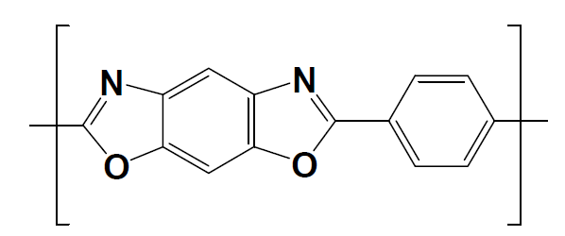
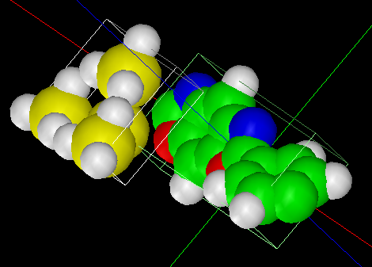


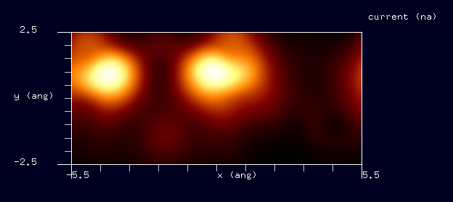
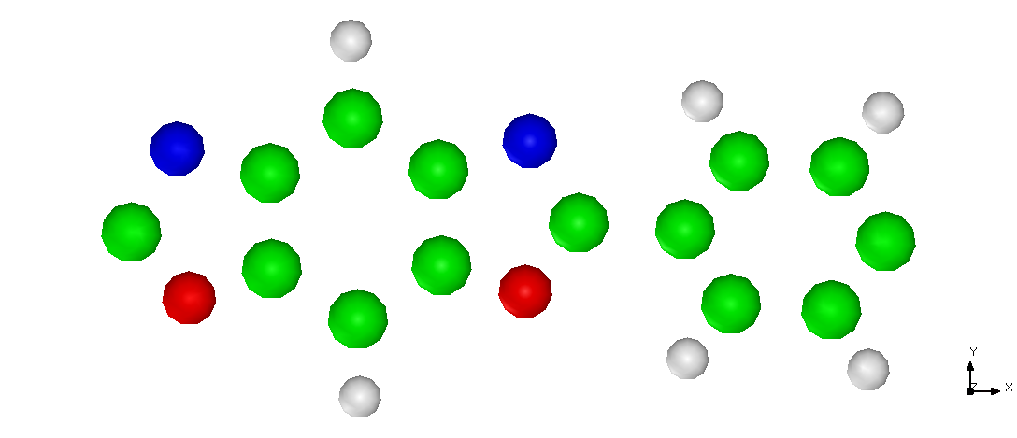
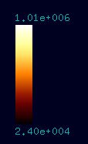
【DFTB】ザイロン(Zylon)[合成繊維の一種]
水素終端されたシリコン探針を使用
モノマーに周期的境界条件を課して計算
STM画像: 印加電圧4V, 探針と試料の最短距離0.5Å
最大電流 nA、最小電流 nA
Notes:
DFTB_ConstHeightSTM_Polymer_003

